Slide 1
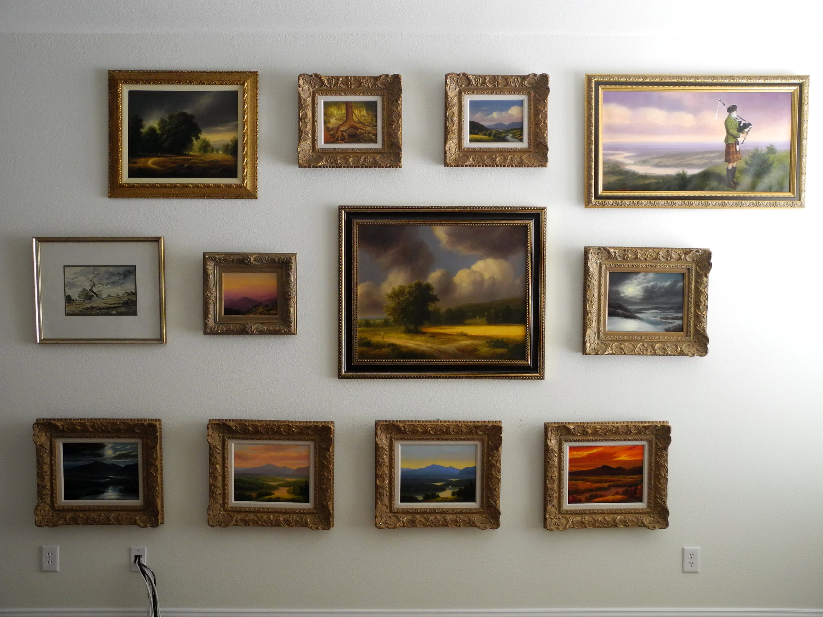

Art Reader Learn Faster, Learn More

Slide 2

Eccoci!
Progetto d’esame di:
Daniele Genta
Davide Massimino

Slide 3
Idea e progetto
1

Slide 4
Il nostro intento era quello di portare una piattaforma in grado di mettere insieme diverse realtà artistiche, senza vincoli.

Slide 5
Cosa permette di fare Art Reader?
Scannerizzare un’opera d’arte attraverso codice Qr
Imparare ed apprendere informazioni in maniera diretta e interattiva
Approfondire la conoscenze sull’arte

Slide 6
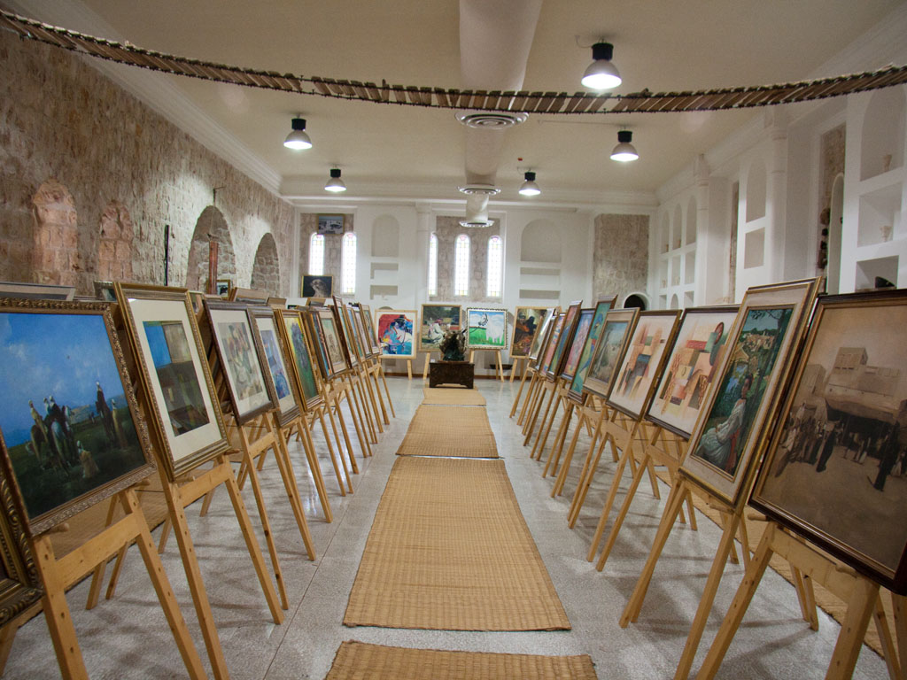
Altre funzioni
Modifica opere
Consigli su misura
Sessioni private
Cancellazione opere
Audioguida
Aggiunta opere
Aggiunta opere
Feedback
Upload foto opere
Contatti museo integrati
Musei più vicini
Scan Qr
Localizzazione Museo
Informazioni interattive
Cronologia
Criptaggio dati sensibili
Recensioni
Ricerche intelligenti
Localizzazione opera
Suggerimenti

Slide 7
Come è strutturato il nostro progetto?
Database
Server
Client
(Android & Web)

Slide 8
Colori, Stile ed Omogeneità
2

Slide 9
Omogeneità
Icona
L’icona è riproposta in più parti di sito e App per dare un family-feeling ed un marchio al nostro progetto.
Colori
I colori sono stati scelti appositamente in funzione del ruolo che abbiamo voluto dargli, abbiamo due colori dominanti: primario e secondario.
Font
Il font è stato selezionato in base a facilità di lettura senza trascurare lo stile e l’ uniformità al progetto.

Slide 10
La nostra
Icona
L’icona vuole rappresentare la freschezza, l’astrattezza e la semplicità dell’arte, riprende inoltre il colore primario del progetto

Slide 11


I nostri colori
Primario
Abbiamo scelto un colore moderno ma non troppo acceso per evitare che causi disturbi all’attenzione, lo proponiamo sia nell’app che nel sito web per i principali controlli
Secondario
Il colore secondario è decisamente acceso e risaltante, viene utilizzato per mettere in risalto particolari funzioni o sezioni del client

Slide 12
Numeri e statistiche
3

Slide 13
10,000+
Righe di codice scritte da noi

Slide 14
2000+
2000+
5000+
Lato server
Lato web
Applicazione Android

Slide 15
Alcuni dei musei inseriti
Tate Modern
National Gallery California
Louvre

Slide 16
Applicazioni per l’utente
4

Slide 17
La nostra applicazione Android

Slide 18
Homepage
Possibilità di:
Avere suggerimenti intelligenti
Accedere alla cronologia
Accedere alle opere preferite
Effettuare una nuova scansione

Slide 19
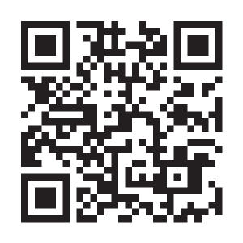
Scansione Qr-Code

Slide 20
Informazioni sull’opera
Possibilità di:
Visualizzare informazioni
Avere ricerche correlate intelligenti
Localizzare l’opera sulla mappa
Visualizzare ed aggiungere recensioni

Slide 21
Altre funzioni
Gradient
Nell’applicazione Android riusciamo a sovrapporre del testo alle immagini (anche dello stesso colore) senza minare alla leggibilità dello stesso
Vicinanza
Grazie al GPS siamo in gradi di restituire i musei più vicini all’utente in maniera interattiva.
Riproduzione Audio
Abbiamo corredato gli Artwork di un’audioguida per rendere l’esperienza più completa e godibile.

Slide 22
Il nostro sito web

Slide 23
Homepage
Possibilità di:
Ricevere informazioni sullo sviluppo e sullo scopo del progetto
Scrivere mail per ulteriori informazioni
Scrivere un Feedback
Effettuare il login o una nuova registrazione

Slide 24
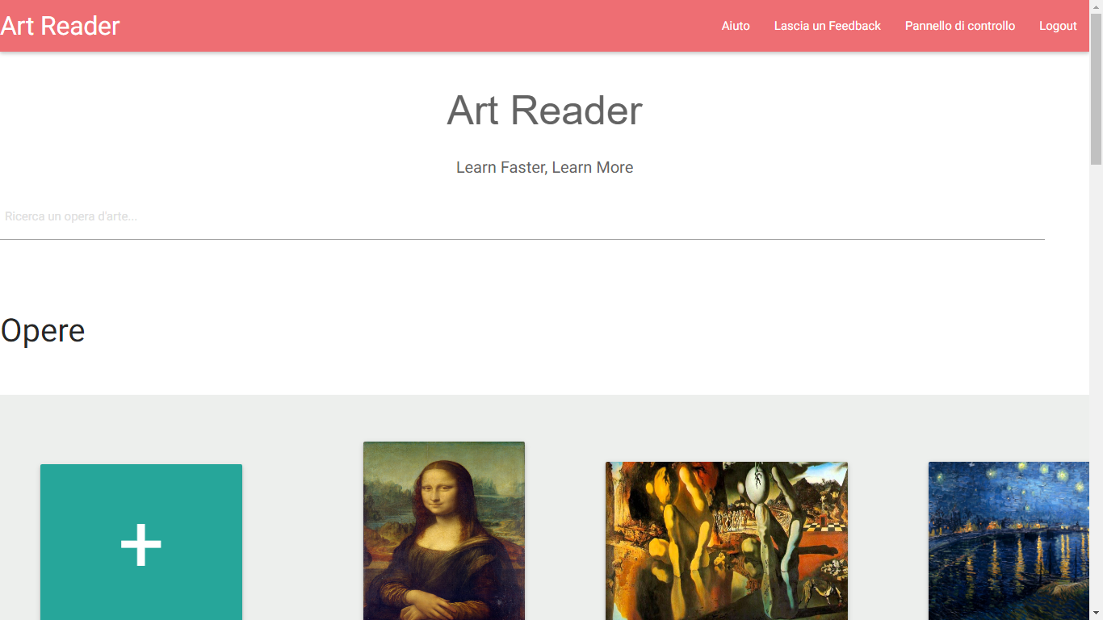
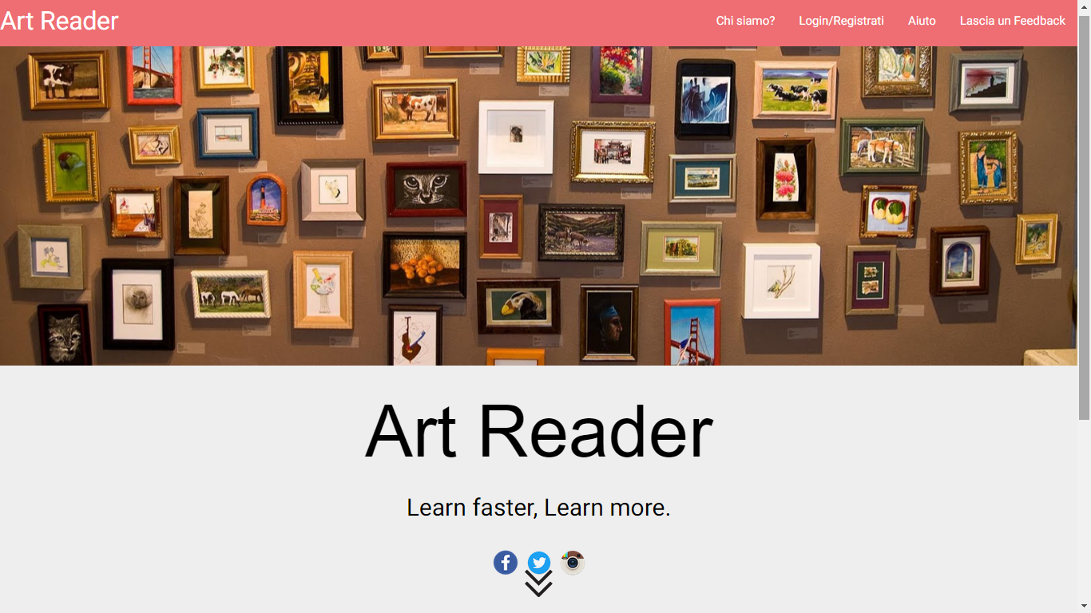
Lista opere
Possibilità di:
Modificare, cancellare e aggiungere opere
Ricerca per carattere
Visualizzare informazioni su opere, autori e musei

Slide 25
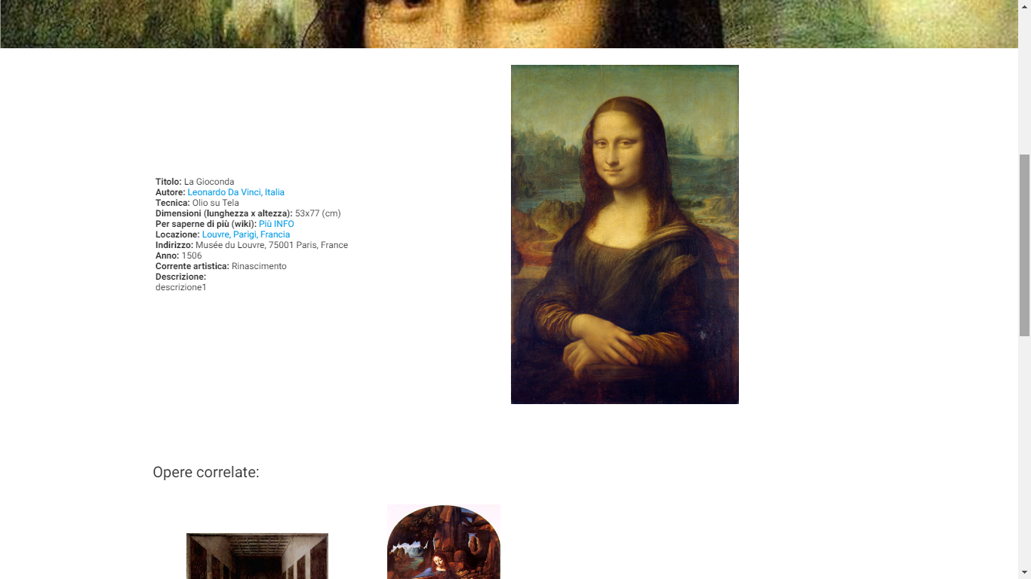
Informazioni sull’opera
Possibilità di:
Visualizzare informazioni specifiche con collegamenti a pagine specifiche
Mostrare opere correlate
Mostrare posizione museo

Slide 26
Altre funzioni
Upload
Sia in caso di aggiunta sia in caso di modifica l’upload delle foto viene gestito in modo automatico dal server che si occuperà di smistarle nelle diverse cartelle
Ricerca Intelligente
La ricerca per nome di una specifica opera oltre a controllare i nomi che iniziano con quei caratteri andrà a mostrare le opere trovate in ordine di visualizzazioni
Visualizzazione Feedback
I feedback scritti sul sito verranno mostrati nell’ homepage in ordine di data in modo da poter essere visti da tutti gli utenti

Slide 27
Cenni finali
5

Slide 28
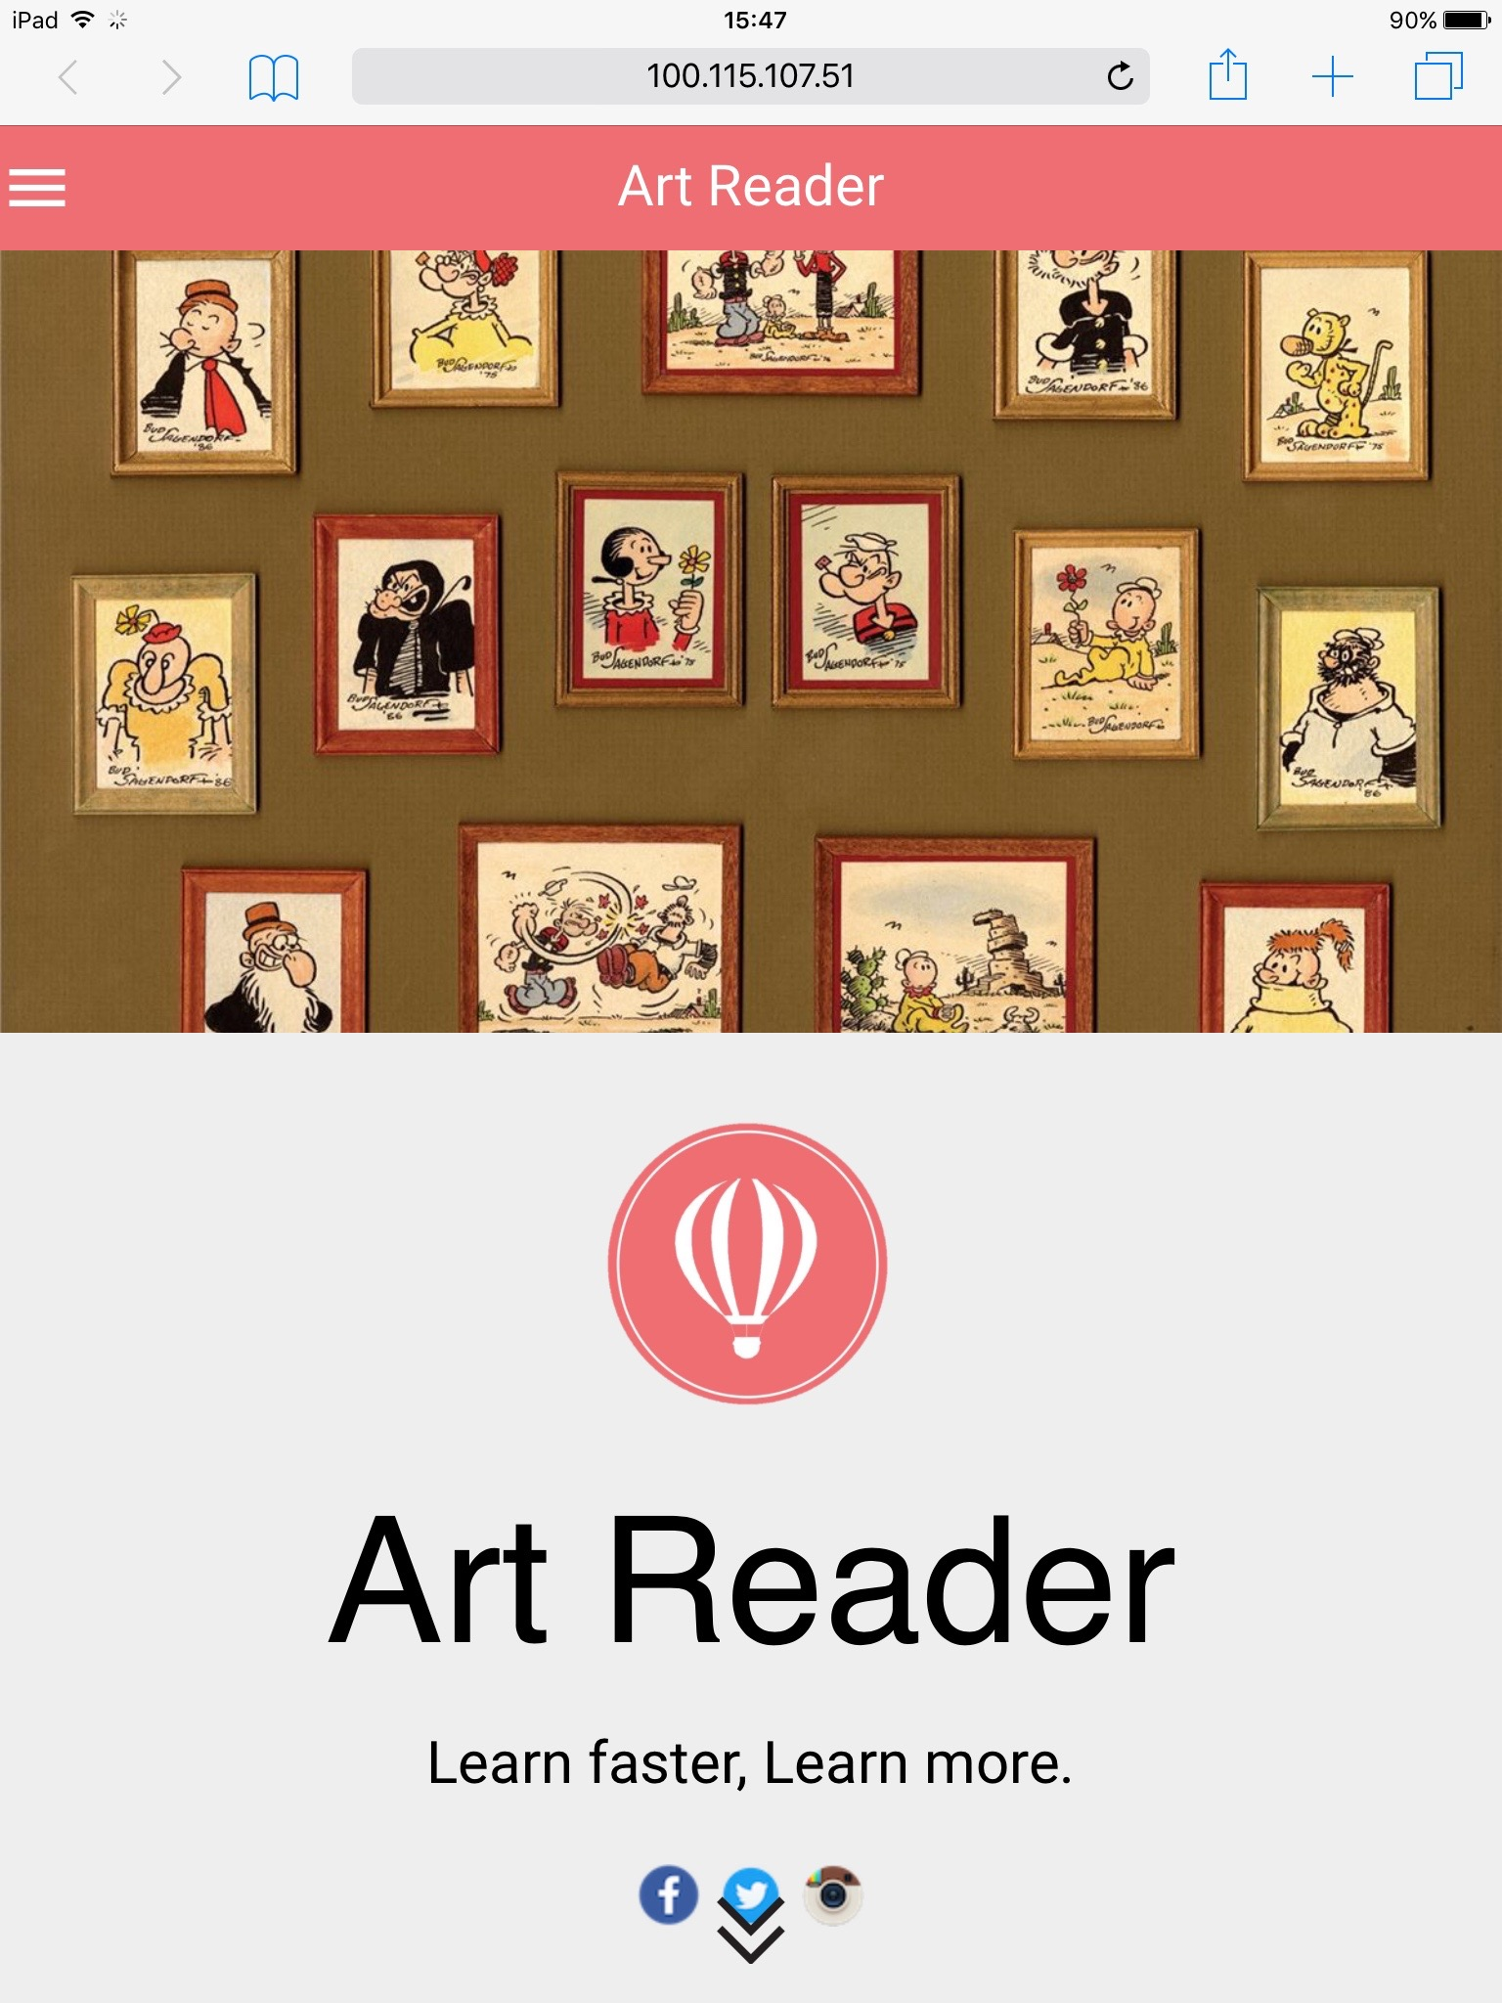
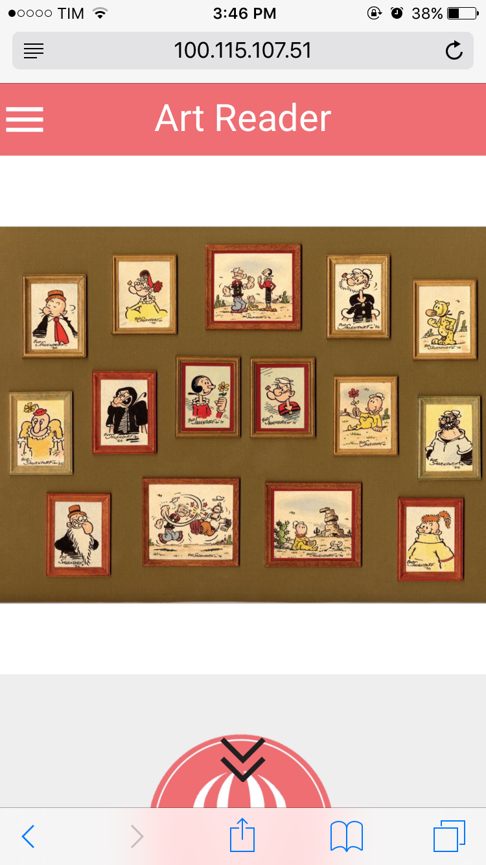
Il sito è responsive
Si adatta anche su telefoni e tablet!

Slide 29

Il sito è cross-browsing
Funziona su tutti i più diffusi browser e sistemi operativi maggiormente diffusi

Slide 30
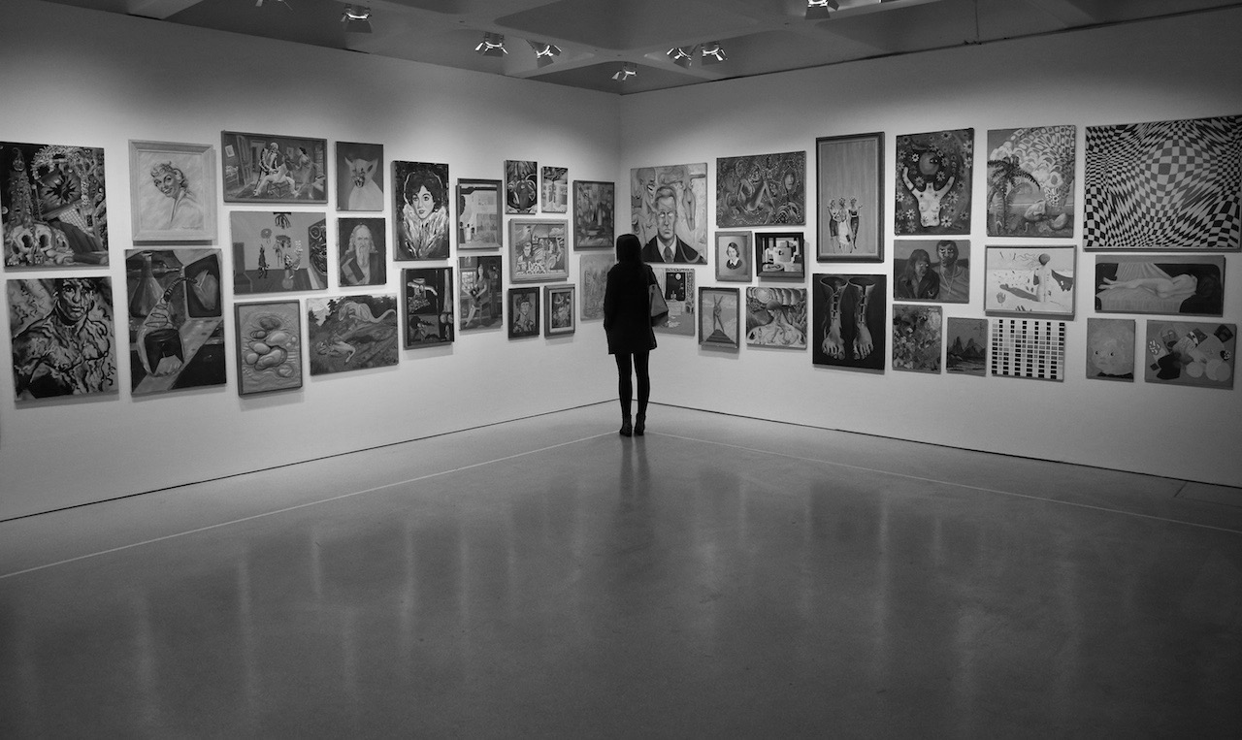
Tecnologie e piattaforme utilizzate
Html5
Javascript
Express
SqlLite
Css3
Sql
Android Studio
jQuery-Ui
Java
NodeJS
jQuery
Cross-Browsing

Slide 31
Come abbiamo lavorato?
API Server
Integrazione web e mobile app
Stili e grafiche

Slide 32
Grazie!

